Slide 1
Estudando para o ENEM de forma invertida 2ª Fase
Nome: Yasmim Mattos Naitzel Cabral
Série: 3º ano | Turma: 01 | Turno: Noturno
Professor: Lucas Xavier
Mecânica: Trabalho e Teorema da Energia Cinética
ENEM: 2015 | Questão: 52 | Prova: Amarela

Slide 2
Competências e habilidades
Competência III - Selecionar, organizar, relacionar, interpretar dados e informações representados de diferentes formas para tomar decisões e enfrentar situações - problema.
Habilidade 20 – Utilizar leis físicas para interpretar processos naturais e tecnológicas que envolvem trocas de calor, mudanças de pressão e densidade ou interações físicas que provoquem movimentos de objetos.

Slide 3
Mapa Conceitual
Meio
Internet
Objetivo: Estudar para o ENEM com uma metodologia diferenciada, aprendendo e relembrando matéria, utilizando questões anteriores do Enem.
Pesquisa
Site do MEC
Fonte
Wikifisica.com
Aluna: Yasmim Mattos
Enem 2015
Questão 52
Prova Amarela
Domínio
Estratégia
Yasmim Mattos
Competência III
Habilidade 2
PodCast
Ferramentas
Computador
Acessórios
Software
Estudando para o Enem de Forma invertida
Microfone
Power Point

Slide 4
Trabalho Mecânico
Na Física, o trabalho mecânico é definido como a relação entre a força (F) aplicada sobre um corpo e o deslocamento (d) sofrido por ele
A unidade de Trabalho no SI é o Joule (J)
O Trabalho mecânico é a energia transferida para um sistema pela aplicação de uma força ou momento de força sobre o sistema ao longo de determinado percurso ou movimento de rotação.
No movimento retilíneo, o trabalho é simplesmente calculado pelo produto da força resultante pelo deslocamento
Teorema da Energia Cinética
O Teorema da Energia Cinética (TEC) diz que:
"O trabalho total das forças atuantes numa partícula é igual à variação da energia cinética dessa partícula.“
OBS: Energia Cinética é a energia ligada ao movimento dos corpos. Resulta da transferência de energia do sistema que põe o corpo em movimento.

Slide 5
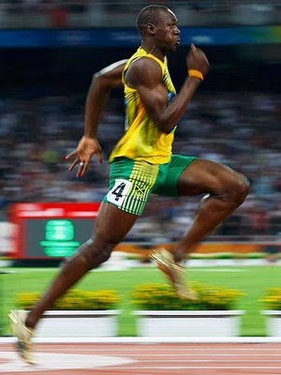
Questão: ENEM 2015 - 52
Uma análise criteriosa do desempenho de Usain Bolt na quebra do recorde mundial dos 100 metros rasos mostrou que, apesar de ser o último dos corredores a reagir ao tiro e iniciar a corrida, seus primeiros 30 metros foram os mais velozes já feitos em um recorde mundial, cruzando essa marca em 3,78 segundos. Até se colocar com o corpo reto, foram 13 passadas, mostrando sua potência durante a aceleração, o momento mais importante da corrida. Ao final desse percurso, Bolt havia atingido a velocidade máxima de 12m/s.
Disponível em: http://esporte.uol.com.br Acesso em: 5 ago. 2012 (adaptado)
Supondo que a massa desse corredor seja igual a 90kg, o trabalho total realizado nas 13 primeiras passadas é mais próximo de
a),4 × 102 J.
b) 6,5 × 103 J.
c) 8,6 × 103 J.
d) 1,3 × 104 J.
e) 3,2 × 104 J.

Slide 6
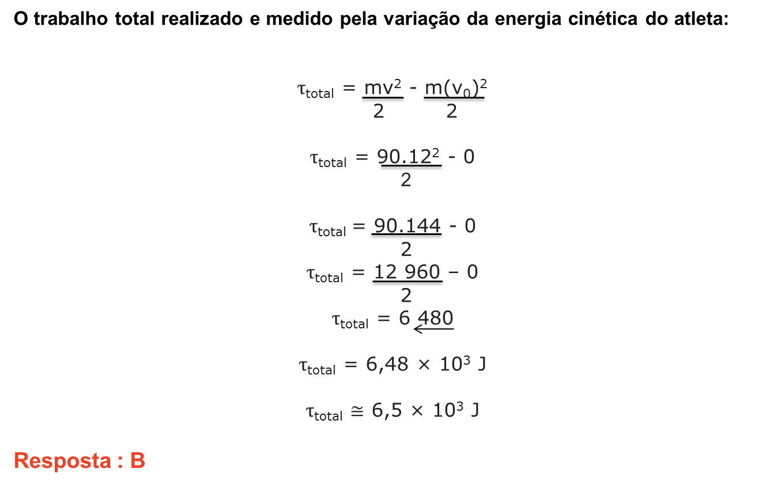
Resolução

